Slide 1
Кафедра Парогенераторобудування НТУ «ХПІ»
ДИПЛОМНИЙ ПРОЕКТ
другого (магістерського) рівня вищої освіти
Тема проєкту «Реконструкція парового котла з підвищеними паропродуктивністю та технічним рівнем на базі котла ТП-87»
Виконавець Король Данило Ігорович
Керівник доцент Тютюник Лариса Іванівна

Slide 2
Об’єктом реконструкції є паровий котел ТП–87, з природною циркуляцiєю, паропродуктивністю 420 т/г, тиском перегрітої пари 14,0 МПа та температурою 560 °C. Котел використовується для вироблення пари на технологiчнi потреби підприємства.
Мета роботи – розробка котла з підвищеними паропродуктивністю та технічним рівнем, що заміщує котел ТП–87.
Методи проектування – нормативні методи: тепловий розрахунок, гідравлічний розрахунок, аеродинамічний розрахунок, розрахунок на міцність елементiв котла, а також єдина система конструкторської документації (ЄСКД).

Slide 3
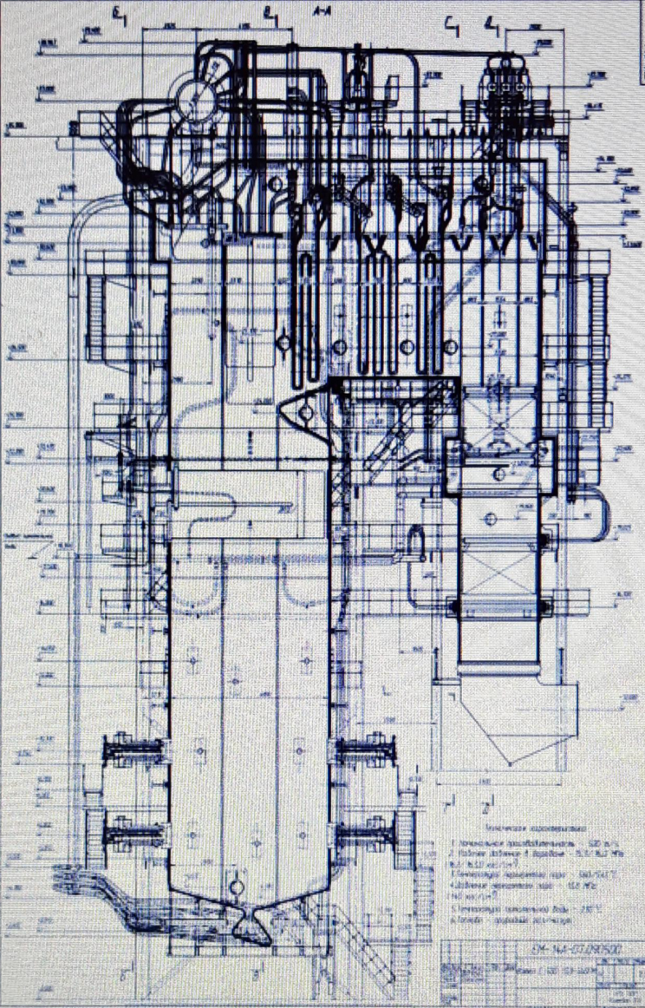
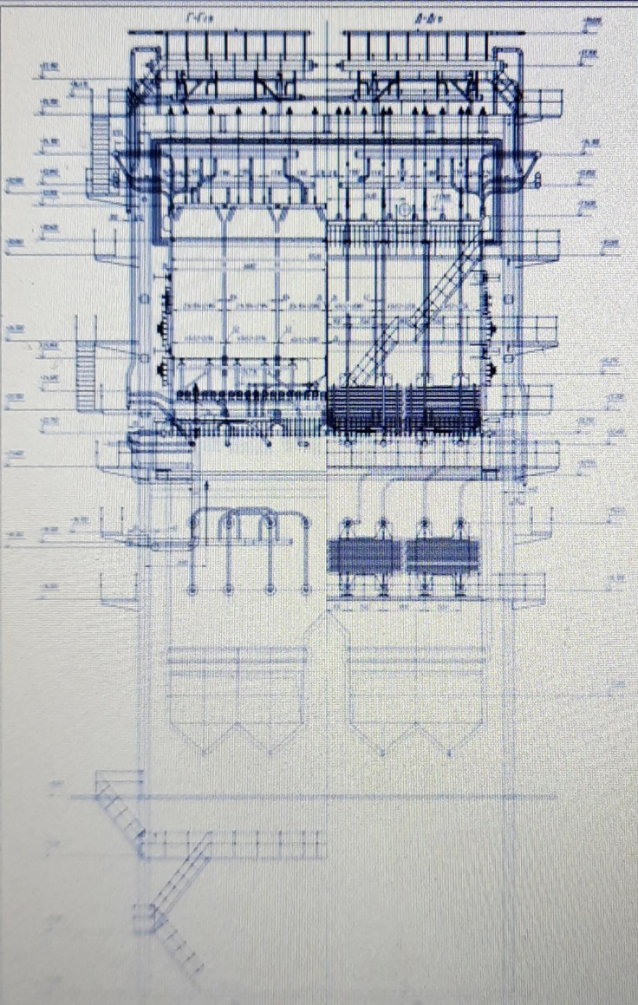
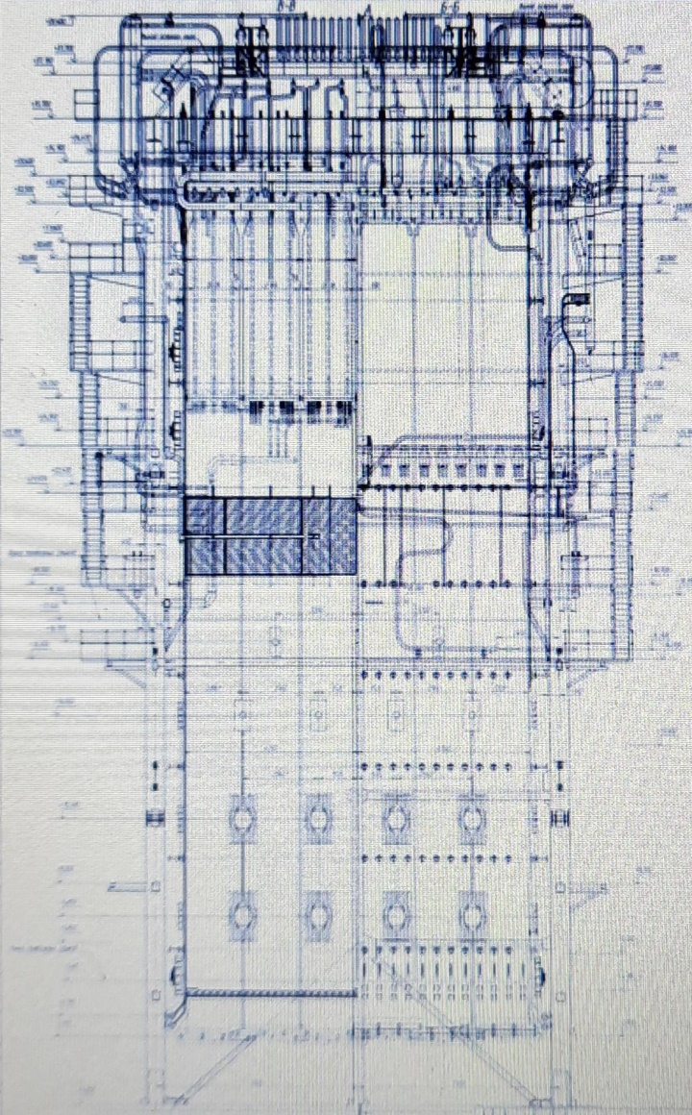

Slide 4
Процвітання та безпека України залежить в першу чергу від надійної, економічної та екологічної роботи енергетики. Однак більшість електростанцій та енергокомплексів були введені в експлуатацію в 50-60 роки минулого століття. Обладнання парових котлів цих об`єктів на теперішній час зношене та морально застаріле, а в більшості випадків підлягає ремонту. Це призводить до наднормативних рівнів забруднення атмосферного повітря викидами ТЕС та ТЕЦ. Враховуючи ці фактори актуальна задача, що стоїть перед енергетикою України є заміна та реконструкція обладнання, яке відпрацювало свій ресурс. При заміні чи реконструкції обладнання котлів повинні виконуватися всі сучасні вимоги з урахуванням відомих на сьогоднішній день прогресивних рішень, що до технології виготовлення елементів котла.

Slide 5
В склад енергоблоків потужністю 100 МВт на промислових електростанціях працюють газомазутні котли ТП-87, що були випущені наприкінці 60-х років минулого століття . В наш час котел відпрацював свій ресурс та його техніко-економічні та екологічні показники знаходяться значно нижче сучасного рівня (середній ККД = 89 %, а викиди оксидів азоту перевищують 900 мг/м³). Існують два шляхи переоснащення котла: заміна старого котла новим, що потребує значних капіталовкладень, та по-вузлова реконструкція найбільш зношених і морально застарілих елементів, при збереженні роботоспроможної частини обладнання, що задовольняє сучасним вимогам. Другий шлях є більш доцільним і менш затратним . У даному проекті представлена розробка автоматизації котла з підвищеними паропродуктивністю та технічним рівнем на базі котла Е–500–13,8–560 ГМ.

Slide 6
Компоновка котла Паровий котел Е–500–13,8–560 ГМ із природною циркуляцією призначений для одержання перегрітої пари при спалюванні мазуту. Розрахункова витрата газу на котел при Q^{P} = 8529 ккал/м³ дорівнює 37003 нм³/г. Основні розрахункові параметри: номінальна продуктивність – 500 т/г; температура перегрітої пари – 560 ^{о}С; тиск перегрітої пари – 13,8 МПа; тиск у барабані – 15,9 МПа; температура живильної води – 230 ^{о}С. Паровий котел має П–образну компоновку й складається з топкової камери та опускного газоходу конвективної шахти, з'єднаних у верхній частині перехідним газоходом і двох регенеративних повітропідігрівників РПП–68СМ. У газощільній топці розміщені випарні екрани, а також панелі горизонтального радіаційного перегрівника. У верхній частині топкової камери розміщений ширмовий перегрівник. Далі по ходу газів установлений конвективний перегрівник першого ступеня й у горизонтальному газоході за відвідними трубами заднього екрана – конвективний перегрівник другого і третього ступеня. Всі стіни топкової камери, перехідного газоходу й конвективної шахти екрановані газощільними панелями. В опускному газоході розташовані два ступеня економайзера.

Slide 7
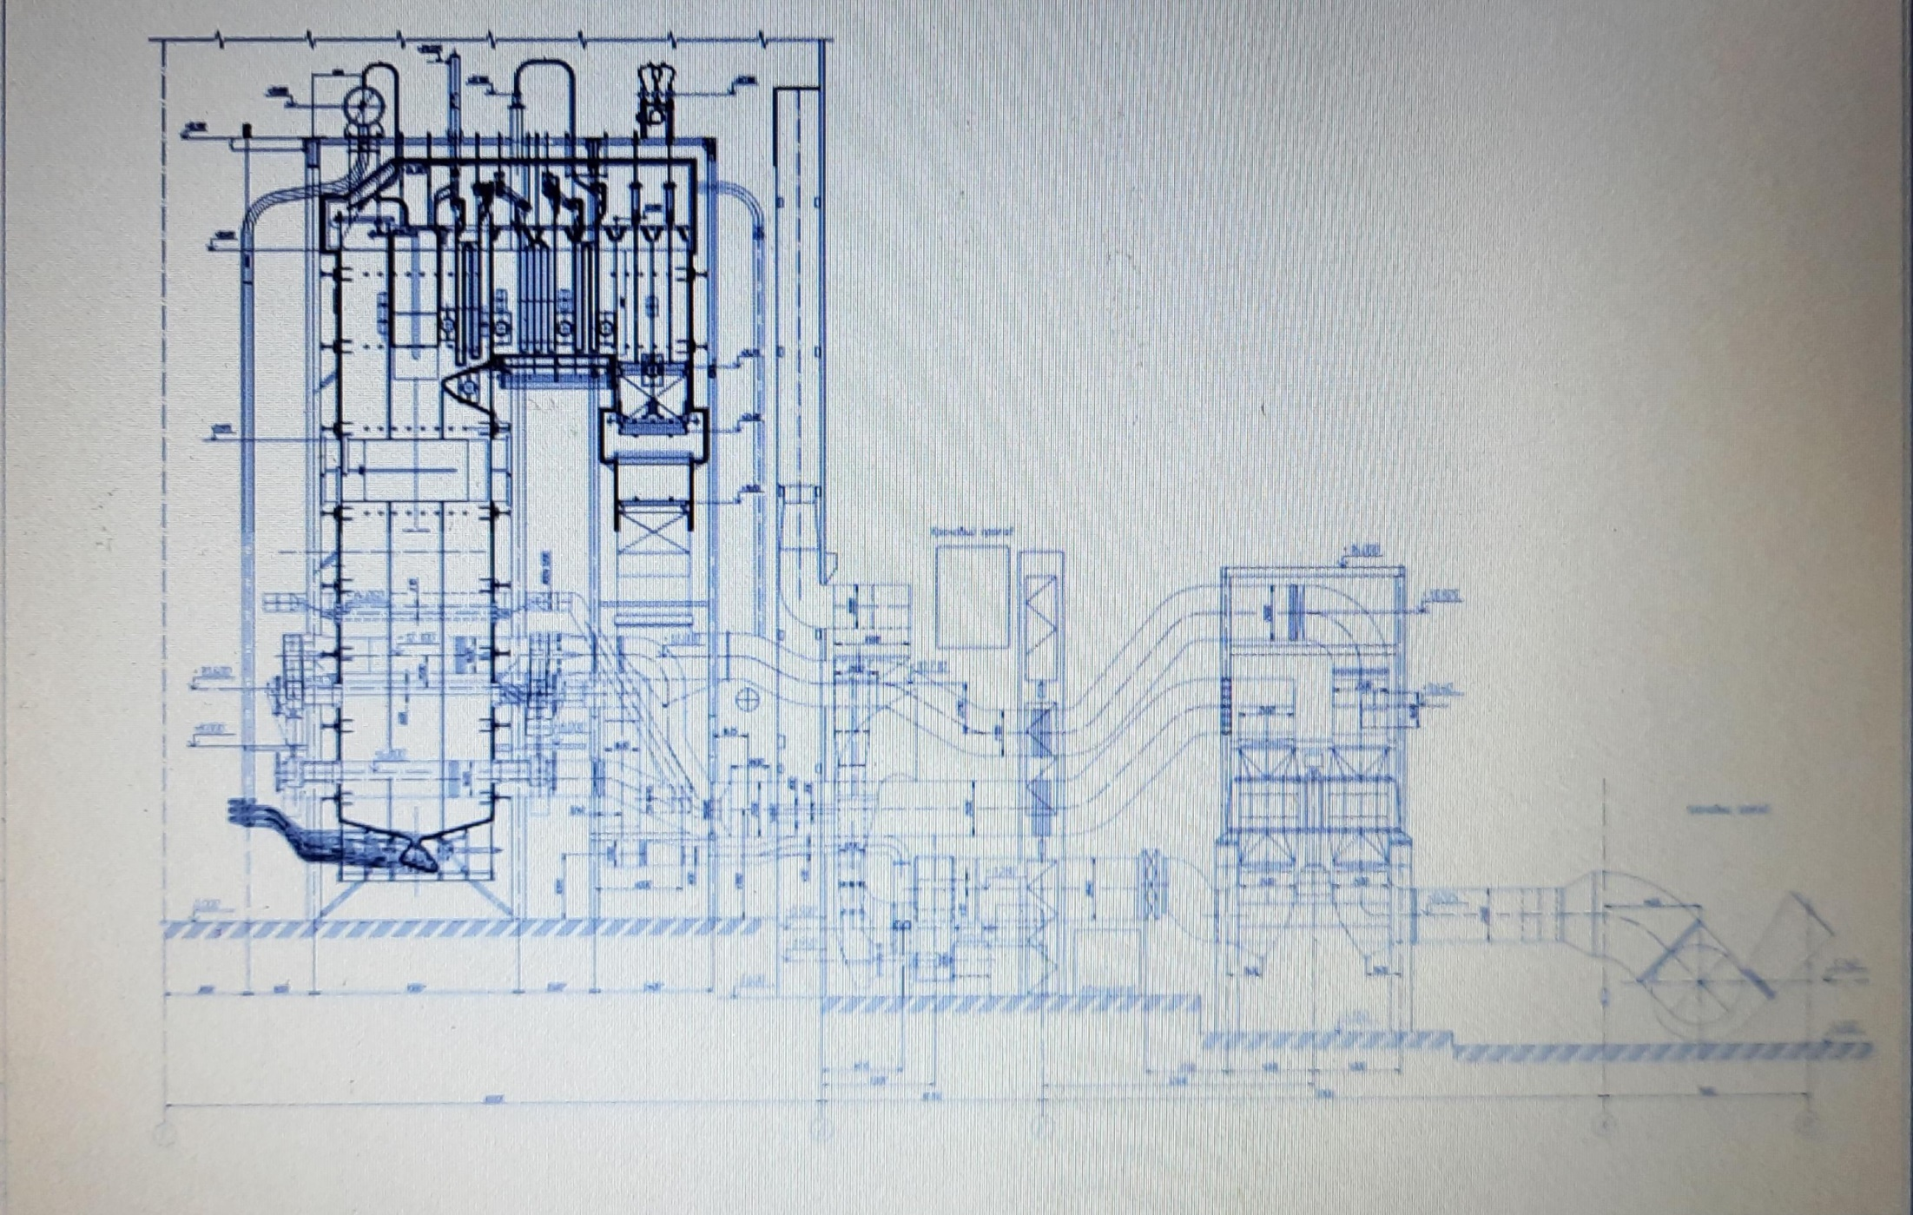

Slide 8
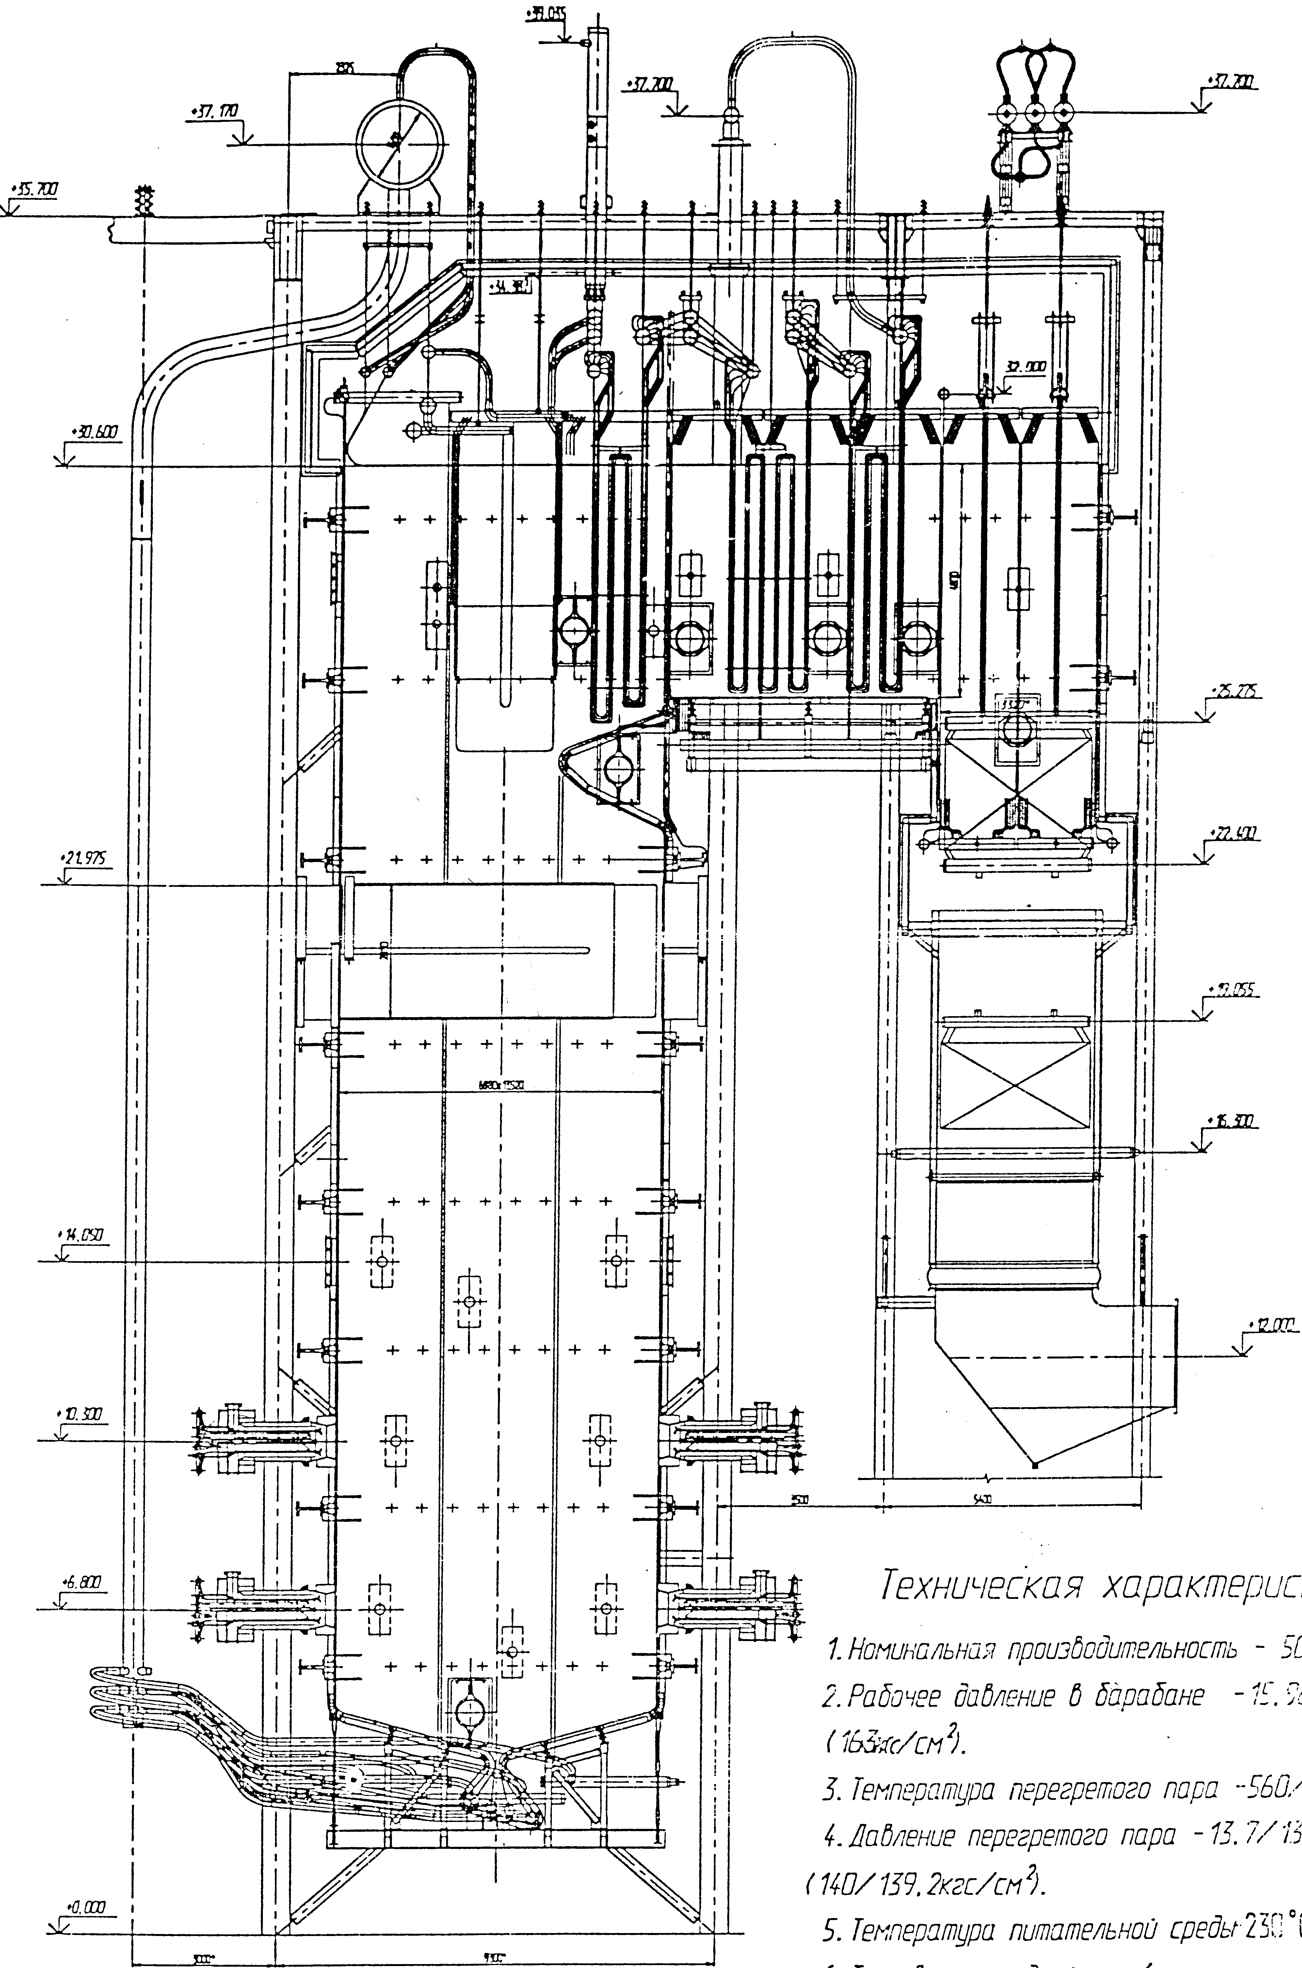

Slide 9
Топкова камера Стіни топкової камери екрановані газощільними панелями, які виконані із гладких труб діаметром 60х6 мм зі сталі 20, з увареними між ними смугами перетином 21,5х6 мм зі сталі 20 і кроком між трубами 80 мм. У нижній частині топки панелі фронтового й заднього екранів стикуються з панелями подового екрану, виконаного з кутом нахилу труб до горизонталі 15^{о.} Для запобігання розшарування потоку в слабо нахилених трубах скати подового екрана викладені шаром шамотної цегли товщиною 150 мм Подовий екран топки утворений шістьома панелями. Кожен блок складається із двадцяти восьми труб із кроком 80 мм зі ст.20. По висоті топка має вісім поясів жорсткості, які сприймають через екрани навантаження можливих вибухових ударів у топці й охороняють топкові екрани від деформації. Труби з колекторами утворюють панелі. Вхідні (нижні) і вихідні (верхні) колектори мають діаметр 219х40 мм, матеріал сталь 20.

Slide 10
Пальникові пристрої Пальникові пристрої складаються із шістнадцяти вихрових газомазутних пальників і запально–захистних пристроїв (далі ЗЗП). Технічна характеристика: номінальна теплова потужність – 23 МВт; витрата природного газу – 2313 м³/г; витрата мазуту – 2,325 т/г; тиск мазуту – 3,5 МПа; тиск пари на розпил – 0,5 МПа. Пальник виконаний трьохпоточним і складається з периферійних і центрального повітряних каналів, розділених каналом рециркуляційних газів. У центральному повітряному каналі встановлений аксіальний завіхрювач із прямими лопатками, труби установки мазутної форсунки, ЗЗП й лючки. У периферійному повітряному каналі встановлений тангенціальний лопатковий завіхрювач. Повітряні центральний і периферійний канали розділені прямоточним каналом для подачі рециркулянта в топку. Вихідна частина пальника виконана з конічним насадком зі сталі 12Х18Н10Т вихідним діаметром 700 мм, з’єднаним з обичайкою пальника діаметром 830х10 мм. Розпалювальними є пальники будь-якого ярусу. Амбразури пальників виконані охолоджуваними. Всі труби, що охолоджують амбразури, включені в контур циркуляції.

Slide 11
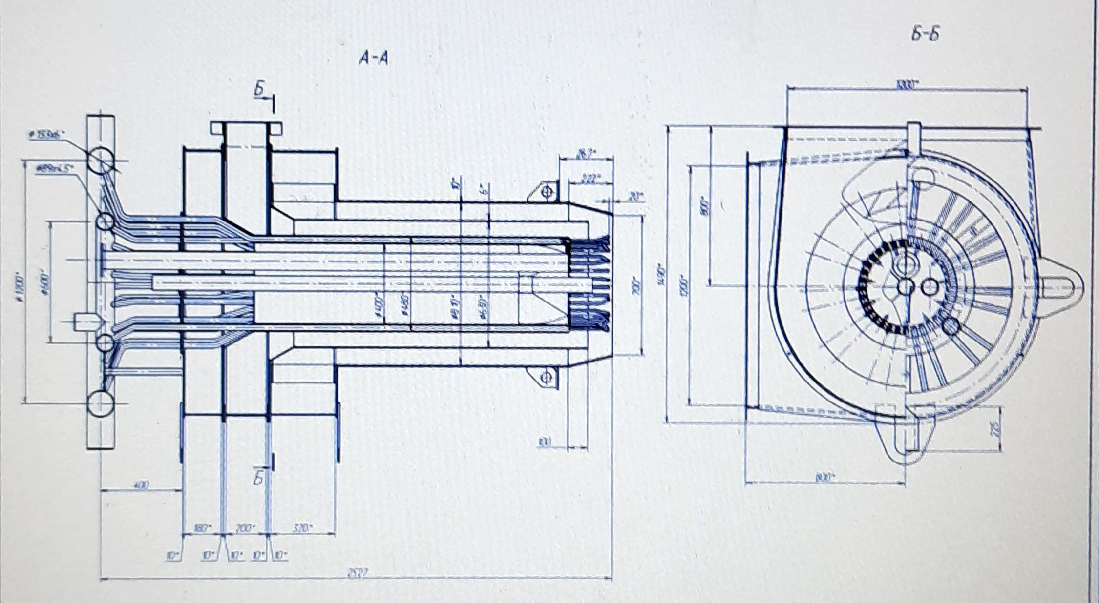

Slide 12
Основні розділи розрахунків включають в себе: 1.) Теплогідравлічний розрахунок Теплогідравлічний розрахунок виконано с застосуванням розрахункової програми розробленої бюро інженерних розрахунків згідно з нормативним методом “Теплового розрахунку котельних агрегатів” та “Гідравлічного розрахунку котельних агрегатів” 2.) Аеродинамічний розрахунок Аеродинамічний розрахунок виконано згідно з нормативним методом “Аеродинамічного розрахунку котельних установок”

Slide 13
3.)Розрахунок на міцність Розрахунки на міцність розділені на три категорії: – розрахунок труб поверхонь нагріву; – розрахунок колекторів поверхонь нагріву; – розрахунок перепускних трубопроводів. Початковими даними для розрахунків на міцність є: – результати теплогідравлічного розрахунку; – конструктивні характеристики елементів котла. Метою розрахунків труб і колекторів поверхонь нагріву під дією внутрішнього тиску є визначення запасу міцності шляхом порівняння розрахункових напруг з тими, що допускаються. Результатами розрахунку є: – напруги в трубах; – переміщення в трубах від дії вагових навантажень і зміни температури; – навантаження опор і підвісок; – навантаження на приєднане устаткування.

Slide 14
4.)Розробка системи автоматизації Автоматичне регулювання технологічних процесів котла складається з наступних систем регулювання: "процессу горіння; "харчування котла; "перегріву пари. Структурні схеми регуляторів розроблені з урахуванням застосування мікропроцесорної техніки для їхньої реалізації й відбивають принцип побудови схем регулювання, їх вхідні й вихідні сигнали, показують на який регулювальний орган спрямований вплив регулятора і які джерела інформації використаються. У схемах найбільш відповідальних регуляторів передбачається наявність "сторожа", що попереджає помилкове спрацьовування регулятора при його відмові або неправильній роботі. При переході на дистанційне керування регулювальним органом, регулятор автоматично переходить у режим балансування для забезпечення без ударності його наступного включення. Система авторегулирования процессу горіння призначена для підтримки заданої або зміни з необхідною швидкістю теплового навантаження котла й забезпечення необхідної якості топкових процесів. Основні вимоги, пропоновані до якості топкового процесу - забезпечення максимальної економічності й максимального зниження викидів окислів азоту

Slide 15
5.) Охорона праці і навколишнього середовища це – система правових, соціально-економічних, організаційно технічних, лікувально-профілактичних заходів та засобів, спрямованих на збереження здоров’я та працездатності людини. Одне з найголовніших завдань охорони праці полягає в забезпеченні безпеки людини в процесі праці, тобто створення таких умов праці , за яких виключається вплив на працюючих людей шкідливих виробничих факторів. Приділяється увага наступним питанням: Промислова санітарія, Мікроклімат, Вентиляція та опалення, Виробниче освітлення, Шум та вібрація в виробничих приміщеннях, Заходи безпеки, Електробезпека, Пожежна безпека, Вимоги безпеки до судин, що працюють під тиском Охорона навколишнього середовища – це комплекс заходів з охорони, раціональному використанню та відновленню живого та неживого середовища. В наш час заходи з захисту навколишнього середовища мають місце в економічних, політичних та соціальних стосунках країни Виконано індивідуальне завдання на тему «Розрахунок теплоізоляції»

Slide 16
6.) Цивільна оборона Цивільний захист – це функція держави, спрямована на захист населення, територій, навколишнього природного середовища та майна від надзвичайних ситуацій шляхом запобігання таким ситуаціям, ліквідації їх наслідків і надання допомоги постраждалим у мирний час, а також в особливий період - у межах реалізації заходів держави щодо оборони України. Цивільний захист забезпечується з урахуванням особливостей, визначених Законом України "Про національну безпеку України", суб’єктами, уповноваженими захищати населення, території, навколишнє природне середовище і майно Актуальність цієї теми, обумовлена безліччю нещасних випадків,значними матеріальними втратами які спричиняють пожежі щорічно. Особливо важливо постає це питання під час дії військового стану, коли державна система цивільного захисту змушена працювати в особливо екстремальних умовах, а ризики для населення пов'язані з неконтрольованим розповсюдженням вогню кратно зросли. Пожежі це небезпечне явище яке щорічно спричиняє безліч нещасних випадків та завдають значних матеріальних втрат. У випадку виникнення пожежі слід дотримуватись затверджених правил пожежної безпеки та викликати службу порятунку.

Slide 17
7.) Техніко-економічний розрахунок Дуже важливе значення для розвитку підприємства має аналіз собівартості продукції, робіт, послуг. Він дозволяє з’ясувати тенденції зміни даного показника, виконання плану по його рівню, визначити вплив факторів на його приріст, установити резерви й виробити коригувальні заходи щодо використання можливостей зниження собівартості продукції. В собівартості продукції електростанцій основну частку складає вартість палива. Підвищення ціни на паливо може негативно вплинути на собівартість продукції і зробити її неконкурентоспроможною. Для отримання високих показників керівництво підприємства та підрозділи маркетингу постійно ведуть пошук нових ринків збуту, а також виконують розрахунки з прийняття управлінських рішень по удосконаленню обладнання Представлена діаграма структури собівартості одиниці продукції

Slide 19
ВИСНОВКИ Була проведена модернізація автоматизації котла Е–500–13,8–560 ГМ з метою зменшення шкідливих викидів в атмосферу. Котел використовується для вироблення пари на технологiчнi потреби підприємства. В результаті модернізації котел отримав підвищену паропродуктивність та технічний рівень. При проектуванні котла прийнятий ряд технологічних і конструктивних рішень, що дозволяють знизити вміст окислів азоту в відхідних газах.

Slide 20
ДЯКУЮ ЗА УВАГУ

